Slide 1
Утомление и переутомление

Slide 2
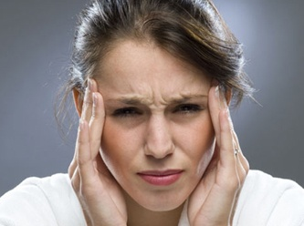
Жизнедеятельность организма
Это постоянный процесс, состоящий из труда и отдыха. Человек работает, устает, отдыхает, опять работает, и так продолжается всю жизнь. Следующее за работой утомление относится к нормальному состоянию организма. Это количественное и качественное снижение трудоспособности, обусловленное напряженной деятельностью. Чем больше устал человек, тем меньше коэффициент полезного действия его работы.

Slide 3
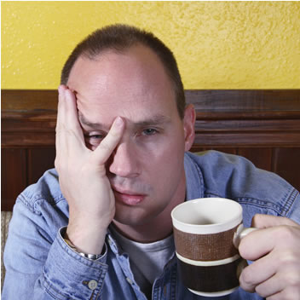
Чувство усталости служит предупреждающим сигналом, сила которого обычно не соответствует действительной степени утомления. В нормальных условиях организм всегда оставляет у себя «в запасе» силы, которые могут быть освобождены в чрезвычайной обстановке напряжением воли, эмоциональным взрывом (страх, гнев) или химическими веществами (например, кофеин).

Slide 4
Работоспособность может быть снижена не только в результате проделанной работы, но и вследствие болезни или необычных условий труда (интенсивный шум и др.). В этих случаях понижение работоспособности является следствием нарушения функционального состояния организма.

Slide 5
Быстрота утомления зависит от специфики труда: оно наступает скорее при выполнении работы, сопровождающейся однообразной позой, напряжением мышц и т. д. Важную роль в появлении утомления играет отношение человека к работе. Известно, что в период эмоционального напряжения не возникает признаков утомления и чувства усталости. Обычно, когда необходимо продолжить интенсивную работу при наступившем утомлении, человек расходует дополнительные силы и энергию — изменяются показатели отдельных функций организма (например, при физическом труде учащаются дыхание и сердцебиение и др.). При этом продуктивность работы снижается, а признаки утомления усиливаются.

Slide 6
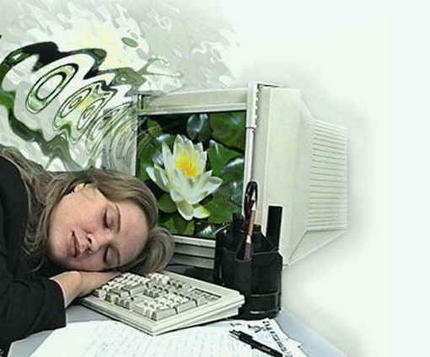
Недостаточный по времени отдых или даже чрезмерная рабочая нагрузка в течение длительного времени нередко приводят к хроническому утомлению или переутомлению. Различают умственное и физическое переутомление. У молодых людей и лиц с определенным складом нервной системы интенсивный умственный труд может привести к развитию неврозов.

Slide 7
Переутомление может возникнуть, когда человек перетрудился, однако оно может развиться и на фоне какого-либо малозаметного хронического заболевания, когда обычная нагрузка окажется не по силам.

Slide 8
Возникают на первый взгляд беспричинные физические недомогания: головная боль, нарушение сна и аппетита, боли в области сердца, чрезмерная потливость, дрожание пальцев и т. п. Все эти явления указывают на переутомление центральной нервной системы и функциональные расстройства. Переутомление сопровождается ухудшением течения хронических заболеваний (хронического гастрита, язвенной болезни желудка и двенадцатиперстной кишки, гипертонической болезни).

Slide 9
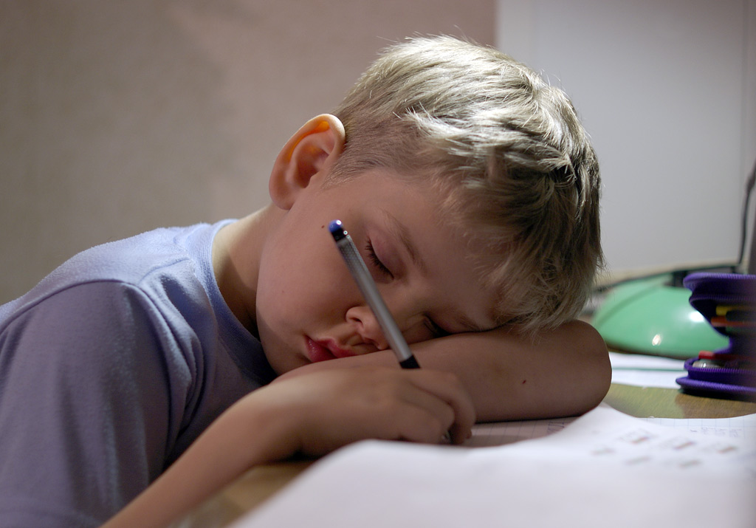
Переутомление не устраняется обычным отдыхом. Иногда и не помогает более продолжительный и хорошо организованный отдых, необходимы лекарственные препараты, регулирующие деятельность переутомленных нервных клеток.

Slide 10
Вызывают переутомление не столько большая нагрузка, сколько увеличивающие нервное напряжение дополнительные факторы: непланомерная (неритмичная) работа, плохой психологический микроклимат в рабочем коллективе или семье, нерегулярное чередование труда и отдыха, нерациональный отдых.

Slide 11
Для предупреждения переутомления у детей необходимо наладить их режим дня, исключить недосыпание, недоедание, уменьшить нагрузку, правильно организовать чередование занятий и отдыха.
Следует отдохнуть от той работы, которая вызвала утомления.
При возникновении состояния физического или умственного переутомления рекомендуется пользоваться различными средствами народной медицины, которые оказывают тонизирующее действие на организм.

Slide 12
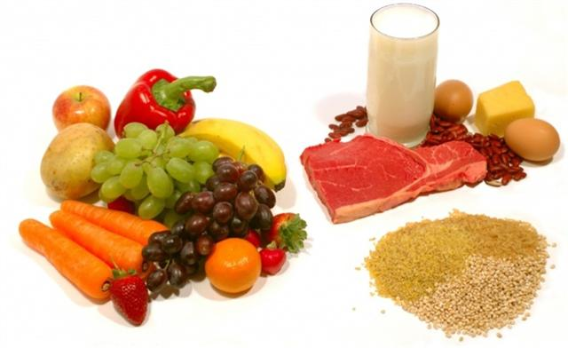
Нормальное питание – лучшее средство от переутомления. Исследования показали, что люди, которые едят часто, но понемногу, меньше страдают от утомляемости и нервозности, сохраняя ясность мышления, в отличие от тех, кто питается 2-3 раза в день. Поэтому между основными приемами пищи рекомендуется съесть немного фруктов, выпить сока, чашку чая с молоком и ложкой меда или стакан настоя мяты перечной.

Slide 13
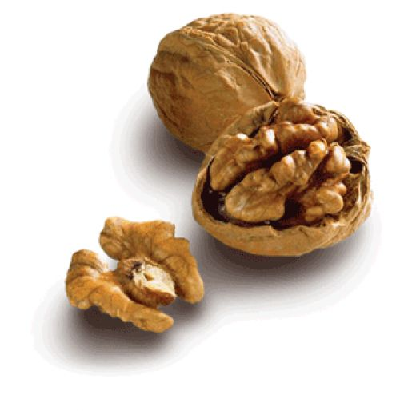
При умственном утомлении хорошо съесть несколько кусочков рыбы (особенно щуки); фосфор, содержащийся в ней, необходим для работы мозга. Людям, занятым в основном умственной деятельностью, рекомендуют есть больше грецких орехов, арахиса, миндаля и гороха.

Slide 14
Усталость, утомляемость, переутомление наступают быстрее у лиц, перенесших тяжелые заболевания. Сравнительно незначительная и непродолжительная нагрузка вызывает у них головную боль, одышку, сердцебиение, потливость, чувство слабости, работоспособность быстро падает, а восстанавливается медленно. В этих случаях необходимы щадящий режим труда и более длительный отдых. И главное, в любом деле, большом или малом, первоисточником успехов или неудач является человек. Все зависит от него. Поэтому любое дело следует начинать с себя, с собственной перестройки, в том числе и во взглядах на физическую культуру, на отношение к ней.

Slide 15
Будьте здоровы!!!

